Slide 1
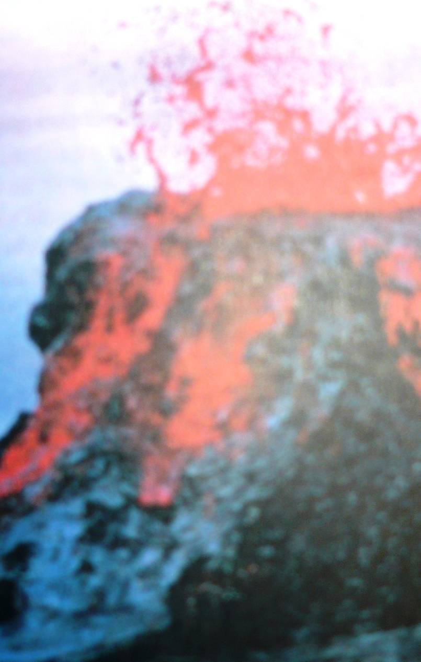
Вулканы и гейзеры
Учитель Географии
Буга Ю.В.

Slide 2
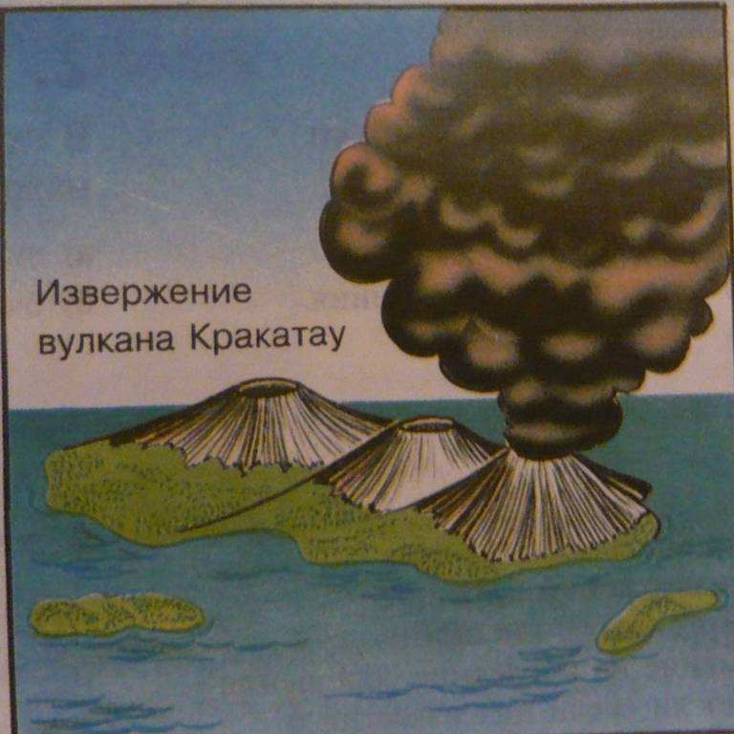
Своё название эти горы получили от древнеримского бога огня ВУЛКАНА.
ВУЛКАН ИЛИ «ОГНЕДЫШАЩАЯ ГОРА» - гора, выделяющаяся правильной формой и имеющая углубление в верхней части (кратер).

Slide 3
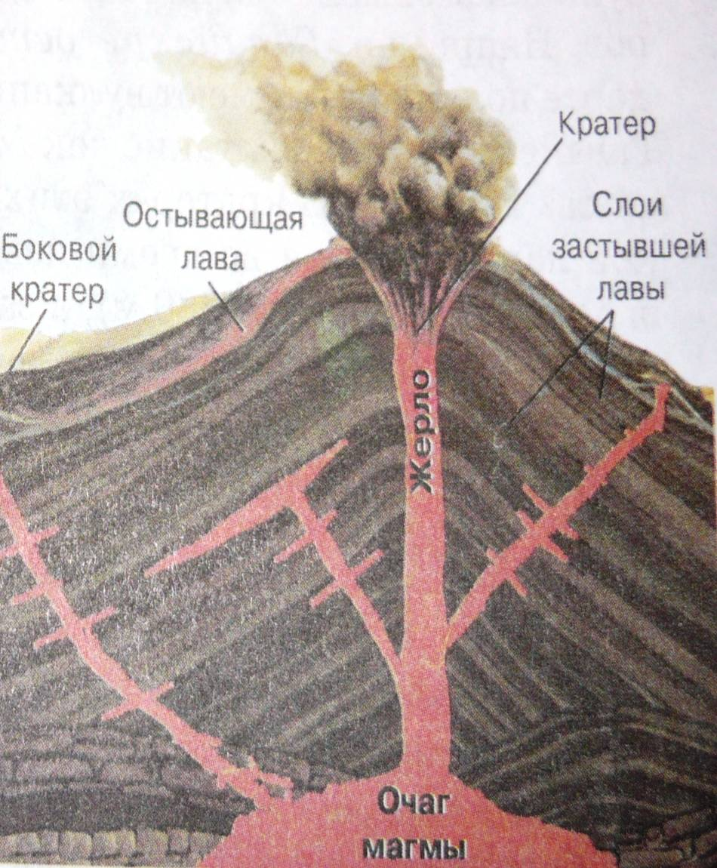
КАК ОБРАЗУЮТСЯ ВУЛКАНЫ?
В земной коре есть трещины, вблизи которых давление вещества мантии – МАГМЫ – меньше. Вещество мантии плавится, образуя ОЧАГ МАГМЫ.
Газы, растворённые в магме, вытесняют её из очага вверх по образовавшемуся ЖЕРЛУ к КРАТЕРУ (углубление на вершине горы).
Излившуюся на земную поверхность магму называют ЛАВОЙ.
Температура свежей лавы достигает – 1000 град.

Slide 4
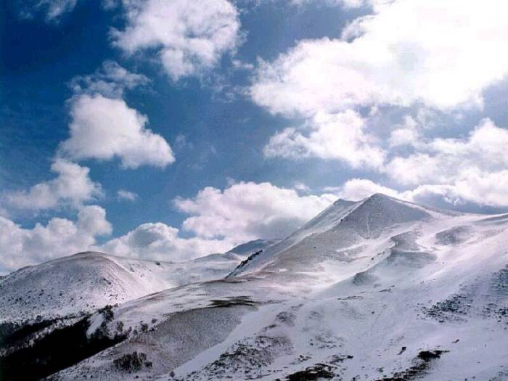
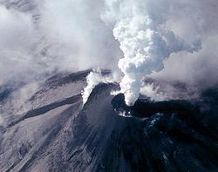
КАКИЕ БЫВАЮТ ВУЛКАНЫ?
ВУЛКАНЫ
Потухшие –
не извергавшиеся на памяти человечества
Действующие –
Извергавшиеся на памяти человечества

Slide 5
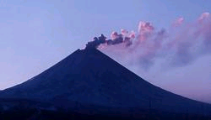
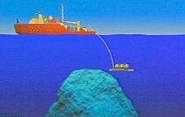
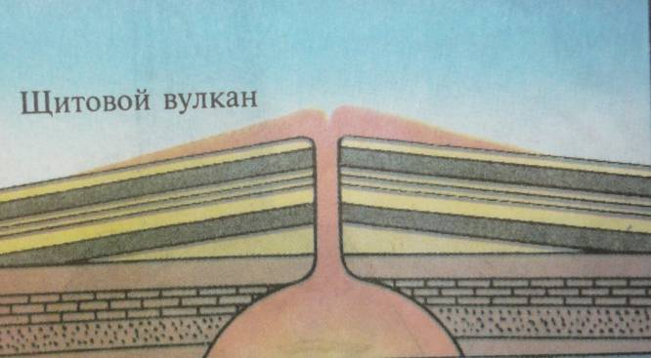
ВИДЫ ВУЛКАНОВ
КОНУСОВИДНЫЙ
ПОДВОДНЫЙ
ВУЛКАНЫ

Slide 6
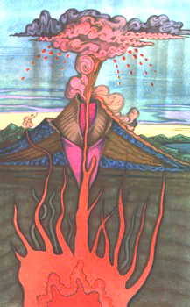
ЗАКРЕПЛЕНИЕ
Основные части вулканического аппарата:
кратер - углубление на поверхности конуса вулкана;
конус - возвышенность на поверхности Земли из продуктов выброса вулкана;
жерло - выводной канал, по которому магма поднимается к поверхности;
магматический очаг (в земной коре или верхней мантии)

Slide 7
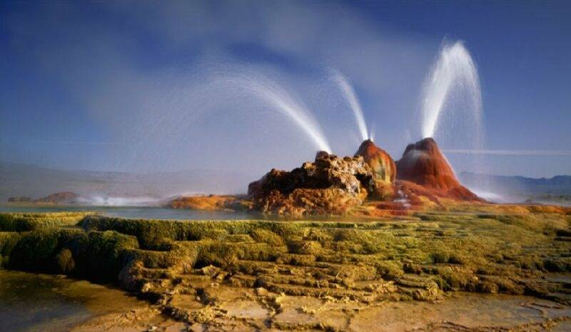
ГЕЙЗЕРЫ

Slide 8
ГЕЙЗЕР-
(исл. geysir - от geysa - хлынуть), источник, периодически выбрасывающий фонтаны горячей воды и пара до высоты 20-40 м и более. Гейзер - одно из проявлений поздних стадий вулканизма. Известны в Исландии, США, Новой Зеландии, Российской Федерации (на Камчатке).

Slide 9
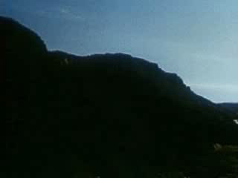
ДОМАШНЕЕ ЗАДАНИЕ
§ 19 (стр 49 – 52)
Вопросы на стр 52
Задание № 3 – письменно
Задание № 4 – в к/картах

Slide 10
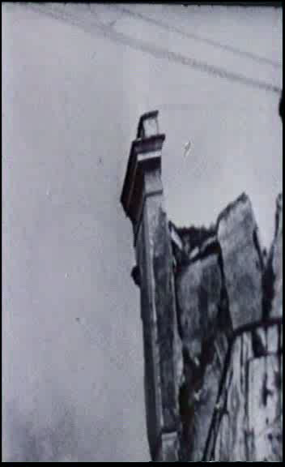
ИСТОРИЯ ОДНОГО ВУЛКАНА

Slide 11
ИСПОЛЬЗУЕМЫЕ МАТЕРИАЛЫ
1.География 6 класс, Т.П.Герасимова, Н.П.Неклюкова
2.Природоведение 5 класс, А.А.Плешаков,Н.И.Сонин
3.DVD NATIONAL GEOGRAPHIC, «В тени Везувия»
4. Интернет ресурсы – анимированные объекты,фотоматериалы, программа «FormatFactory»

